Slide 1
Perchè dovrei sviluppare un Sistema Qualità in azienda?
Già facciamo tutto bene…
Costi in risorse!
  Tempi, risorse, spese per il consulente, per la certificazione …

Slide 2
Benefici per il personale aziendale!
Organizzazione
Standardadizzazione delle attività
Miglioramento della comunicazione tra le varie figure aziendali

Slide 3
Sistema di Gestione Qualità (SGQ)
La qualità NON avviene per caso!
Un sistema di gestione della qualità (SGQ) richiede:
  Risorse
  Pianificazione
  Coinvolgimento

Slide 4
I Sistemi Qualità sono orientati al cliente
Chi è il cliente?
Cliente primario: chi acquista il servizio o prodotto
Cliente interno: dipendente o collaboratore
Parti interessate:
  Enti Locali
  Organi di vigilanza
Notes:
If we consider the customer as who is paying for my services, that would have to include the student (tuition), the state, and the federal government. The student gets career advancement (hopefully), and the government players are themselves serving the general public (here in TX especially). So, the state gets better economic development, which ultimately means better salaries and more tax revenues. The economic development brings in the biotech community that we also serve. It is true that ultimately the biotech community and the student stand the most to gain from our services.
I think that the tax payer needs to be in that picture as well, since they indirectly stand much to gain (new and better medicine, fuels, etc & lower cost foods etc.) from successes in the biotech industry, which relies on well-trained technicians.

Slide 5
Perché la qualità
Fino agli anni ’80 la quantità di domanda di prodotti e servizi superava quella dell’offerta.
Da metà degli anni ’80 la tendenza si è invertita: l’offerta deve necessariamente adeguarsi alla domanda!
domanda
offerta
Mercato del produttore
Mercato del consumatore
50
60
70
80
90
2000

Slide 6
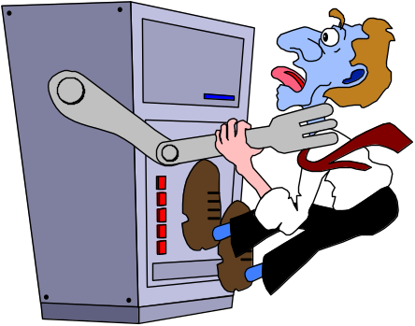
Competere in qualità
Prevalenza della domanda
  Mercato del fornitore
Prevalenza dell’offerta
  Mercato del consumatore
Attuale fase di mercato del consumatore,
che non cambierà, a meno di eventi
traumatici e peraltro imprevedibili,
in quanto ...
I mercati più evoluti vedono i consumatori collocati sempre più in alto nella piramide dei bisogni.
La richiesta di Qualità tende a diventare una caratteristica strutturale del mercato.

Slide 7

La vulnerabilità dell’azienda
I rischi della posizione di “market leader”
La totale sostituibilità dell’offerta
I rischi connessi con aspetti marginali della fornitura e con aspetti fuori dal controllo dell’Azienda
  La SARS e i ristoranti cinesi

Slide 8
ISO:
International Organization for Standardization
La famiglia di norme ISO9000 è riconosciuta a livello internazionale come un buona approccio per la gestione dei sistemi qualità in azienda
Gli standard ISO sono generali e perciò applicabili a tutte le aziende

Slide 9
ISO: I principi dei Sistemi di Gestione
Il principio del Sistema di Gestione ISO 9000 è basato su:
Focus sul cliente
Chiara visione del management
Coinvolgimento delle persone
Approccio per processi
Approccio sistematico alla gestione
Miglioramento continuo
Approccio basato sui dati di fatto
Collaborazione con I partners
Notes:
Pp71
Mutually beneficial supplier – pooling resources, joint development projects such as bio-link!

Slide 10
Politica
aziendale
Top Management
L’effettivo sviluppo di un sistema di gestione qualità avviene prendendo in considerazione le seguenti attività e coinvolge tutta l’azienda
Top Management
Obiettivi aziendali
Process Owners
Pianificazione e comuniazione efficace
Obiettivi per attività
Operators
Processi aziendali
Notes:
_______________________________________________________________________________________________________________________________________________________________________________________________________________________________________________________________________________________________________________________________________________________________________________________________________________________________________________________________________________________________________________________________________________________________________________________________________________________________________________________________________________________________________________________________________________________________________________________________________________________________

Slide 11
Norma ISO 9001:2000 (Principi Generali)
Responsabilità della direzione
Gestione delle risorse
Realizzazione del prodotto
Misurazione, analisi e miglioramento
Il tutto fa parte di un processo:
Input - i requisiti delle parti interessate
Output - soddisfazione delle parti interessate

Slide 12
Norma ISO 9001:2000 (alcuni aspetti fondamentali)
APPROCCIO BASATO SUI PROCESSI
Processo = attività che utilizzano risorse e metodologie per trasformare elementi in entrata in elementi in uscita.
I processi e le catene di processi devono essere tra loro interconnessi, interagenti ed in armonia, in modo da costituire un sistema di gestione per la qualità.
RESPONSABILE DEL PROCESSO
Personale,
mezzi, disponibilità finanziarie
apparecchiature,
tecnologie, metodologie
ENTITÀ IN INGRESSO
ENTITÀ IN USCITA
INDICATORE (REGOLATORE)

Slide 13
Rappresentazione schematica dell’approccio per processi
Processi del Management
inputs
A
B
C
outputs
Clienti
Clienti
Processi relativi al Servizio
Processi di supporto
Processi del management – pianificazione, identificazione ed allocazione delle risorse, riesami della direzione
Realizzazione del servizio – gestione fornitori, erogazione del servizio, progettazione
Processi di supporto – formazione, manutenzione etc

Slide 14
Gestione per processi e miglioramento continuo
S
O
D
D
I
S
F
A
Z
I
O
N
E
C
L
I
E
N
T
E
C
L
I
E
N
T
E
Responsabilità
della Direzione
Capitolo 5
R
E
Q
U
I
S
I
T
I
Gestione
delle Risorse
Capitolo 6
Misure, Analisi
e Miglioramento
Capitolo 8
Realizzazione
di Prodotti e Servizi
Capitolo 7
Prodotto
Servizio
INPUT
OUTPUT

Slide 15
Il circolo virtuoso
PROFITTO
Miglioramento organizzazione
Soddisfazione del Cliente
Fatturato

Slide 16
L’essenza del sistema documentale
Dimmi ciò che fai
Fai ciò che hai detto
Dimostra ciò che hai fatto

Slide 17
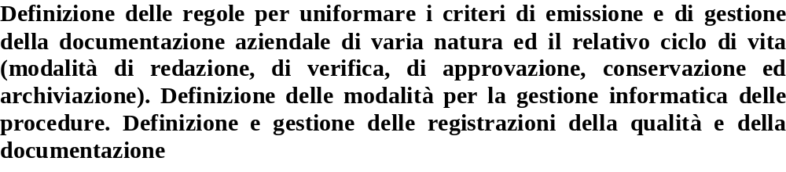

Gestione del sistema documentale
1 Redazione
8 Modifica
2 Verifica
7 Conservazione/archiviazione
3 Approvazione
6 Distribuzione
4 Pubblicazione
5 Presa in carico (eventuale)

Slide 18
La struttura del sistema documentale
“MISSION”dell’organizzazione
MANUALE
PROCEDURE
CHI FA CHE COSA
Fornire informazioni
ISTRUZ. OPERATIVE
COME SI FA
SCHEDE
FLOW CHARTS - PROGRAMMI
MODULI - REGISTRI - CHECK LIST
COSA SI È FATTO
Raccogliere
dati
DATABASE ( Maschere - Reports )

Slide 19
Fasi per realizzare il Sistema di Gestione Qualità
analisi organizzativa, mappatura dei processi e definizione di quelli critici
>Assessment
gap analysis rispetto allo standard di riferimento
politica, obiettivi, programmi
>Progettazione
ruoli, responsabilità
stesura documentazione
>Realizzazione
formazione
affiancamento applicazione
>Audit
gestione non conformità
azioni correttive/preventive
supporto Certificazione
>Miglioramento
monitoraggio indicatori
mantenimento

Slide 20
Qualità: Sistema Normativo
ISO 9000
Descrive i concetti e i fondamenti dei sistemi di gestione per la qualità e la terminologia
ISO 9001
Specifica i requisiti dei sistemi di gestione per la qualità che un’azienda/organizzazione deve soddisfare per dimostrare la sua capacità di fornire prodotti che, in particolare, soddisfino i requisiti del Cliente

Slide 21
Sistema di Gestione per la Qualità (SGQ)
  “La parte del sistema di gestione generale che comprende
  la struttura organizzativa, le attività di pianificazione,
  le responsabilità, le prassi, le procedure, i processi,
  le risorse per elaborare, mettere in atto, conseguire,
  riesaminare e mantenere attiva la politica per la qualità”
Qualità: Grado in cui un insieme di caratteristiche intrinseche soddisfa i requisiti.

Slide 22
Definizioni
NON CONFORMITÀ
Non soddisfacimento di un requisito stabilito
AZIONE CORRETTIVA
Azione intrapresa per eliminare le cause di non conformità esistenti, al fine di prevenirne il ripetersi
AZIONE PREVENTIVA
Azione intrapresa per eliminare le cause di non conformità potenziali , al fine di prevenirne il verificarsi.
RIESAME DEL SISTEMA DI GESTIONE PER LA QUALITA’
Il riesame del sistema di gestione per la qualità è uno specifico momento in cui la Direzione deve analizzare l’idoneità, l’adeguatezza e l’efficacia del sistema rispetto agli obiettivi ed alle politiche definite.

Slide 23
“Quality first” Scopo e obiettivo dell’organizzazione
Per ogni azione o processo occorre chiedersi:
Perché faccio questo?
SCOPO
Garantire la QUALITA’ interna ed esterna
Cosa ottengo
facendo questo?
PROFITTO
OBIETTIVO

Slide 24
Sviluppo di un Sistema Qualità
In un sistema di gestione qualità è possibile apportare un continuo miglioramento utilizzando la tecnica cosidetta PDCA
P: Pianifica
D: Do (esegui)
C: Controlla
A: agisci

Slide 25
PIANIFICA
Stabilisci procedure ed istruzioni per le attività nelle diverse aree aziendali
Definisci le responsabilità
Stabilisci gli obiettivi
Pianifica risorse, includendo la formazione del personale
Definisci i canali di comunicazione

Slide 26
DO (ESEGUI)
Alloca le risorse
Fornisci supporto alle risorse
Coordina ed armonizza le attività
Risolvi le problematiche

Slide 27
Controlla
Cosa sta facendo la mia area?
Le attività sono sotto controllo?
Stiamo soddisfacendo le richieste del cliente?
Sto soddifacendo gli obiettivi aziendali?
Quali sono i problemi chiave nella mia area?
Come li posso migliorare?

Slide 28
AGISCI
Problem solving sistematico
Sviluppa un piano di azioni
Concentrati sul miglioramento
Riesamina le procedure

Slide 29
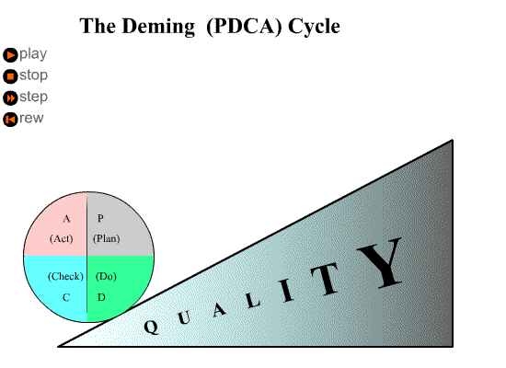
The DEMING PDCA Cycle

Slide 30
L’organizzazione tradizionale
L’organizzazione non orientata

Slide 31
L’organizzazione orientata
L’Organizzazione orientata
Politica per la Qualità

